Slide 1
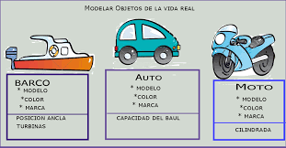
POO
Herencia en POO

Slide 2

Inicio
🏠
Inicio del tema de Herencia en POO
Herencia en Programación Orientada a Objetos
Haz clic en los botones para navegar.
Definición
Tipos de Herencia
Ejemplos en Código
Ventajas y Desventajas
Ejercicios Prácticos

Slide 3
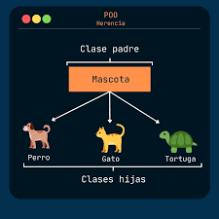
Definición
La herencia permite que una clase derive atributos y métodos de otra clase.
Inicio
Tipos de Herencia
Ejemplos en Código
Ventajas y Desventajas
Ejercicios Prácticos

Slide 4
Tipos de Herencia
Herencia simple, múltiple, jerárquica, híbrida.
Inicio
Definición
Ejemplos en Código
Ventajas y Desventajas
Ejercicios Prácticos

Slide 5
Ejemplos en Código
class Animal:
def hablar(self):
print('Sonido')
class Perro(Animal):
def hablar(self):
print('Ladrido')
Inicio
Definición
Tipos de Herencia
Ventajas y Desventajas
Ejercicios Prácticos

Slide 6
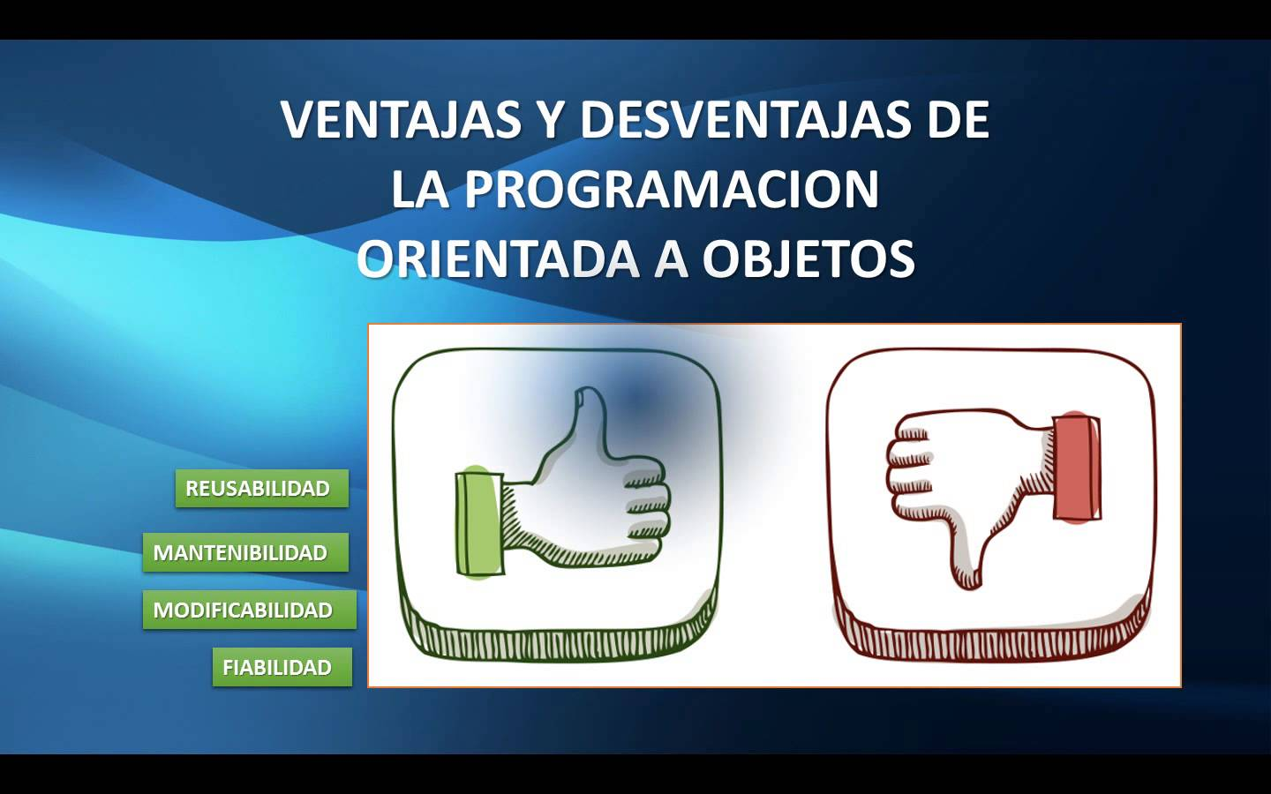
Ventajas y Desventajas
Ventajas: Reutilización de código, organización.
Desventajas: Complejidad, dependencia.
Inicio
Definición
Tipos de Herencia
Ejemplos en Código
Ejercicios Prácticos

Slide 7
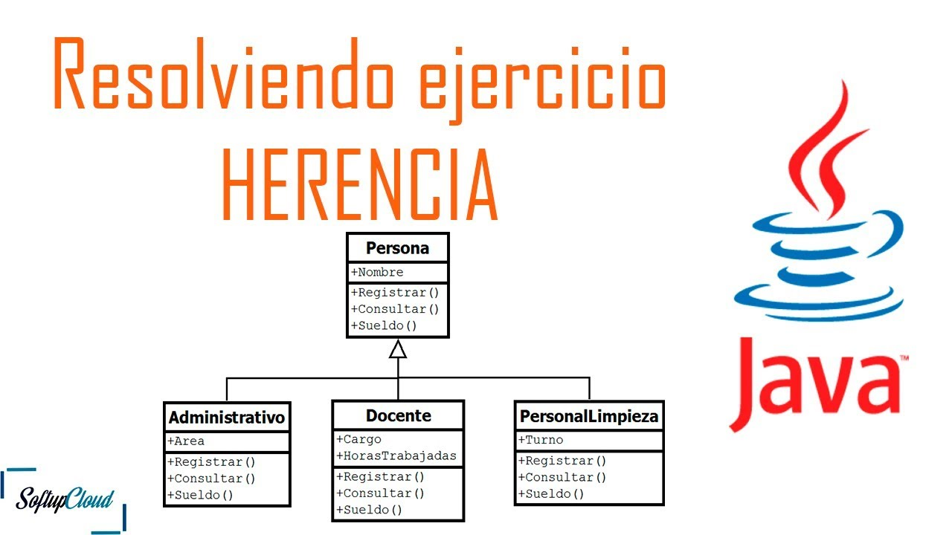
Ejercicios Prácticos
1. Crear una clase base Vehículo y derivar Auto y Bicicleta.
2. Implementar métodos específicos en cada clase.
Inicio
Definición
Tipos de Herencia
Ejemplos en Código
Ventajas y Desventajas

Slide 8
Pregunta de Comprensión
¿Cuál es la principal ventaja de usar herencia en POO?
A. Reutilización de código
B. Mayor complejidad
C. Menor rendimiento
D. Evita errores de sintaxis
Ver recurso externo

Slide 9
Ejercicio Interactivo
Crea una clase base llamada 'Persona' y deriva una clase 'Estudiante'. ¿Qué atributos podrían heredarse?
A. Nombre, Edad
B. Calificaciones, Cursos
C. Nombre, Edad, Dirección
D. Solo Dirección
Ver recurso externo

Slide 10
Participación en Clase
¿Puedes pensar en un ejemplo de herencia en la vida real? Escribe tu respuesta en el chat.
A. Ejemplo libre
Ver recurso externo

